Slide 1






Mémoire présenté à l'Ecole Supérieure de Technologie de Essaouira
DUT spécialisé
Informatique Décisionnelle et Science Des Données
Présentation de fin d’ étude sous thème :
La réalisation d’une plateforme
contre la violence envers les femmes
Réalisé par : MAKAN Abderrahmane
DRIOUECH Aymane
Soutenu le : 02 Novembre 2024
Encadré par : GRISSETE Hanane
2023 / 2024
Notes:
Bonjour, j’espere que vous portez bien ,
Avant de commencer, je tiens à exprimer ma gratitude a notre encadrant, Madame Hanane Grissete , d’avoir nous guidé tout au long de la durée de notre projet fin d’étude. et aussi les membres du jury, d'avoir accepté d'évaluer notre modeste travail.
Permettez moi de vous présenter le résultat de travail de notre projet fin d’etude : sous theme « »
Pour cela, je propose de suivre le plan suivant :

Slide 2
Plan
1
Introduction
2
Etude technique
3
Réalisation
4
Conclusion
Notes:
Commençons d’abord par une introduction
viens par la suite la phase d’analyse et de conception
Après, je vais présenter la partie réalisation projet
Enfin, nous conclurons la présentation, on parlera sur les résultats obtenus, ainsi que les perspectives.

Slide 3


Introduction
Etude technique
Réalisation
Conclusion
Context
d ’application
Taches
effectués
Types
d ’algorithm
Plateforme de contenu informatif
Plateforme de référence et de soutien
Plateforme de sensibilisation sur la violence
Plateforme de recommendation personnalisée
1
Notes:
Donc le contexte de notre projet fin d étude est de réalisé une plateforme qui donne un contenu informatif sur les cas de violence envers les femmes , et fournir des cours et de sensibilisation sur la violence envers eux, aussi un système de recommandation des livres personnalisée pour chaque utilisateurs

Slide 4
Introduction
Etude technique
Réalisation
Conclusion
Context
d ’application
Taches effectués
Types
d ’algorithm
Systeme de recommendation des livres
Suggestion des Platformes et des courses
Suggestion des Platformes et des courses
Suggestion des cours et les plateformes
Visualisation des Statistiques
2
Notes:
Visualisation des Statistiques sur les violence envers les femmes

Slide 5
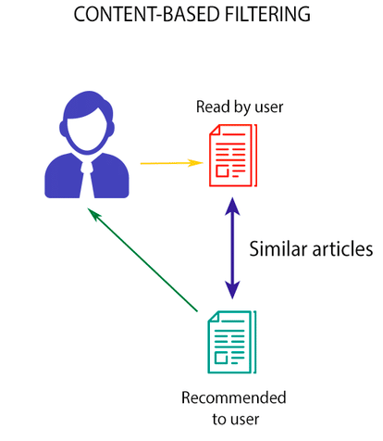

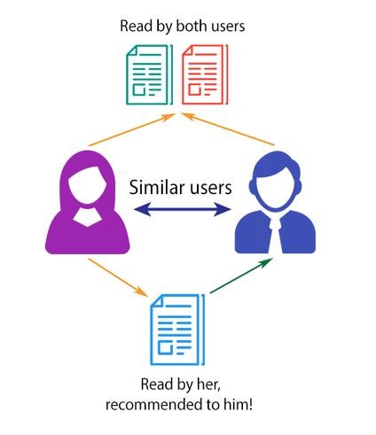
Introduction
Etude technique
Réalisation
Conclusion
Context
d ’application
Taches
effectués
Types
d’algorithme
Système de recommandation
Basé sur le contenu
Collaboratif
Hybride
3
Notes:
Le système de recommandation est un système vis a recommander des éléments similaires , donc première algorithme de S_R :
C-B: est un algo qui analyser les données de chaque profil telles que les préférence déclarées. L’algorithme compare les données de profil avec les autre profils, et sélectionne le mieux
C: Il analyse les interactions passées entre l’utilisateurs et les éléments comme l'historique, les clics. le système identifie les groupes d'utilisateurs similaires (voisins) et recommande des éléments de ces voisins.
H: Ce système combine les deux C-B et C pour améliorer la précision des recommandations.

Slide 6
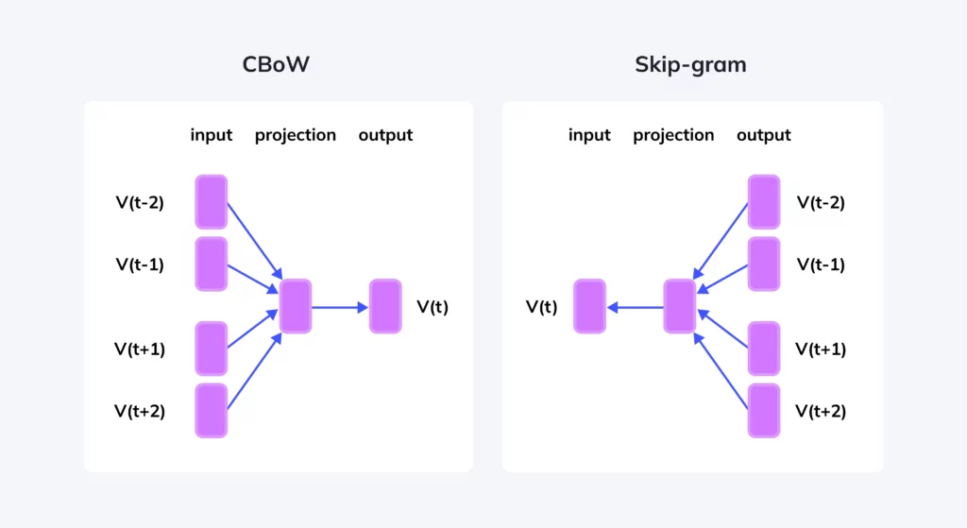
Introduction
Etude technique
Réalisation
Conclusion
Implementation de l ’algorithm utilisé
analyse de resultas
statistiques
Modèle Word2vec
4
Notes:
On a utlisé Word2Vec basée sur le contenu est une méthode d'apprentissage du NLP pour faire des représentations vectorielles des mots, qui prédire les relations entre un mot et un corpus textuel , dans notre cas le corpus c'est les titres des livres de notre dataset , il utilise les deux modele : Skip-gram pour prédire les mots du contexte a partir d'un mot , et CBOW(Continuous Bag of Words) pour prédire un mot cible en fonction des mots du contexte qui l'entourent , dans notre modele il doit declarer un titre et un genre de livre si tu pas preciser un genre en créer un move de naiv bayes pour predire le genre d’un titre et lui donne a notre modele word2vec
Aussi on a utiliser algorithme Naive Bayes est un algorithme de classification pour la prédiction, dans notre projet si tu n’as pas donnée un genre de titre de livre, ce algorithme va prédire le genre et envoie résultat a notre méthode de recommandation le naive bays utilise la technique TF-IDF (Term Frequency-Inverse Document Frequency) à l'aide de la classe TfidfVectorizer de scikit-learn. Cela permet de représenter les titres sous forme de vecteurs numériques

Slide 7
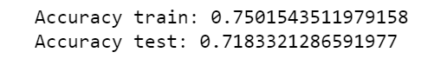
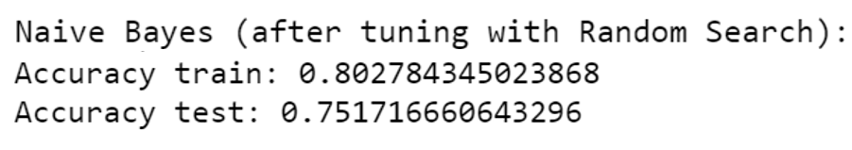
Introduction
Etude technique
Réalisation
Conclusion
Implementation de
l ’algorithm utilisé
analyse de resultas
statistiques
Précession de notre modèle :
Précession avec Random Search :
5
Notes:
Donc pour, trouver les meilleures résultats du modèle, on utilise méthode Random Search pour optimiser notre précession de modele

Slide 8

Introduction
Etude technique
Réalisation
Conclusion
Implementation de
l ’algorithm utilisé
analyse de resultas
statistiques
Visualization on the web
Maps
1
2
3
Dataset
Pretraitement
Plotly Plots
Convert to an html files
Scatter polar
Traitement des données -Création des Plotly plots --Génération des fichiers HTML ---Intégration dans l'application web
6
Notes:
les éléments suivants ont été identifiés :
La securite :le système doit garentir la confidentialité des données
Portabilité : c’est que le système utilisé facilement et efficacement dans différents environnements.
La fiabilité : le système doit etre constant fiable, sans erreurs ni des défaillances
L’érgonomie : Dans le but d'améliorer la productivité des utilisateurs et leur expérience, il faut accorder une importance particulière à la conception d'interfaces utilisateur intuitives, efficaces et conviviales pour cette application.

Slide 9











Introduction
Etude technique
Réalisation
Conclusion
Analyse et conception
Objectif
Realisation
Languages:
Environnement de travail:
Framework et bibliothèques:
Base de données:
9

Slide 10
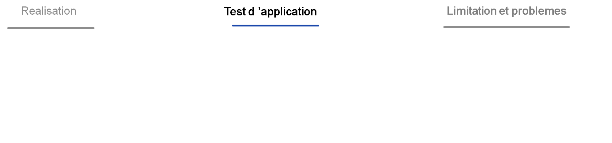
Introduction
Etude technique
Réalisation
Conclusion
Démonstration
8
Notes:
A partir les données qui m'ont été fournies par mon encadrant, j'ai effectués le MCD suivant

Slide 11

Introduction
Etude technique
Réalisation
Conclusion
Realisation
Test d ’application
Limitation et problemes
01
Performance de l ’algorithm
02
Dataset incomplète
9

Slide 12
Introduction
Etude technique
Réalisation
Conclusion
Conclusion
&
perspectives
10
Notes:
Durant mon stage de d’initiation au sein de la société NJT GROUP, j'ai eu l'opportunité de jouer un rôle actif tant que realiser une première vision de ce projet Ce stage m'a permis d'évoluer mes compétence personnel que professionnel.
En ce qui concerne mon travail, je laisse le code source a l’etrenperise , ce projet est en generalement encoure dans la phase de production.

Slide 13



Merci pour votre attention

